Slide 1


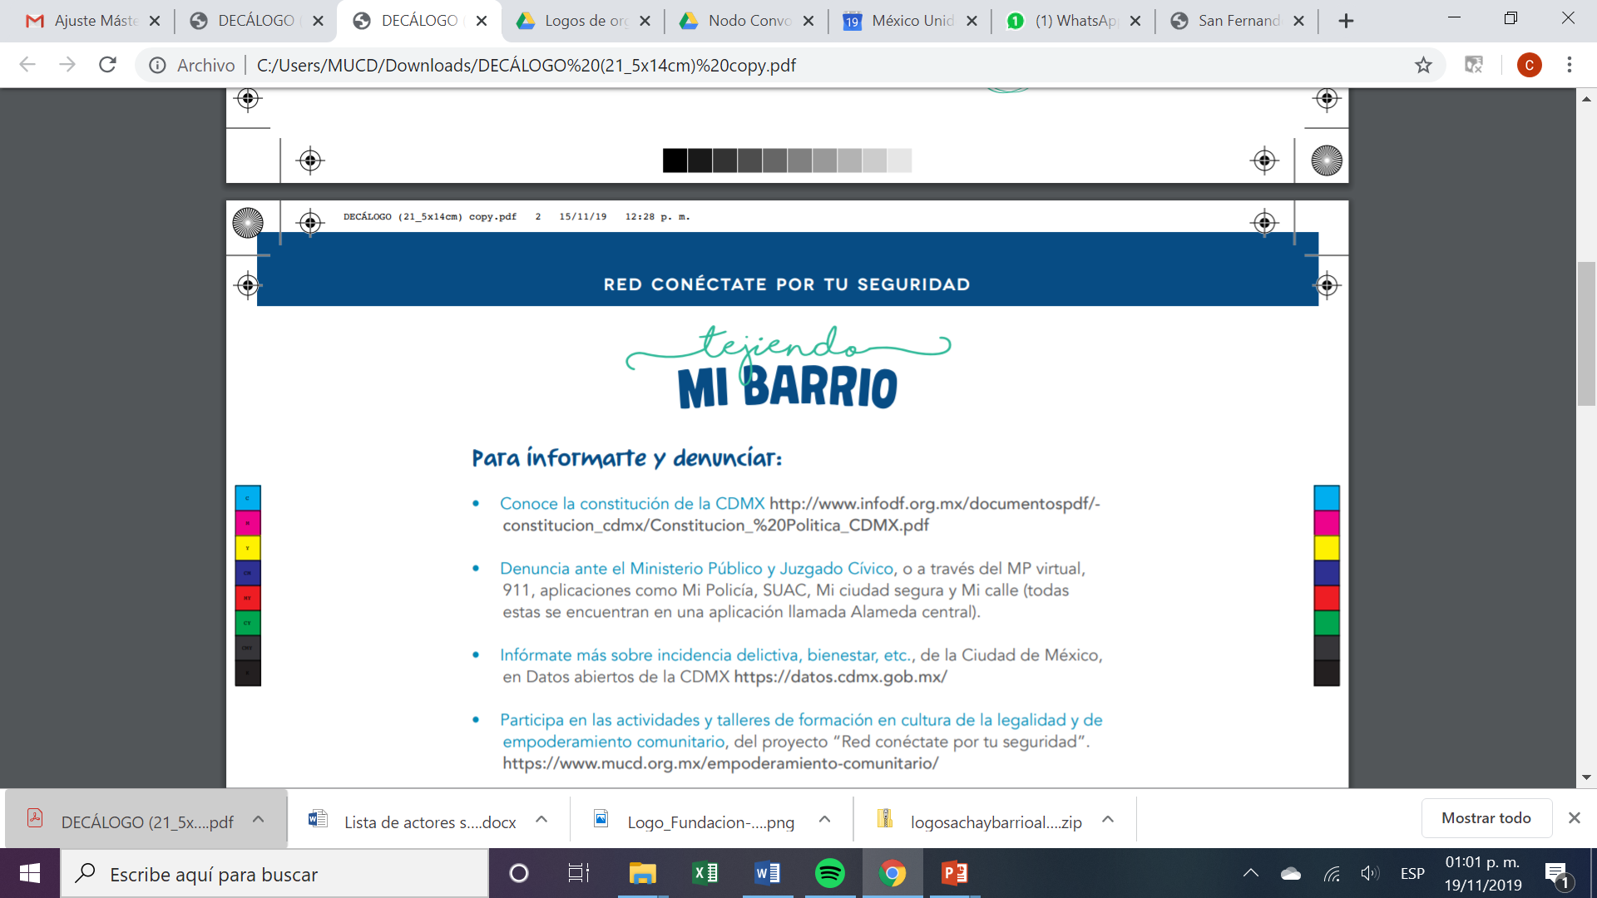

Operación Juguete

Slide 2
Miguel Ángel Rico Gómez
Tengo 26 años con una formación en psicología por parte de la Universidad Autónoma de Tamaulipas, soy un miembro activo de la sociedad que busca impactar positivamente en la vida de las personas realizando diversos voluntariados en instituciones o empresas, soy co-fundador de un colectivo en Tampico Tamaulipas llamado Mundo verde en pos de la concientización ecológica.
Cecilia Gabriela Rico Gómez
Con 20 años de edad, soy una mujer empoderada por el cambio y preocupación del medio ambiente, soy co-fundadora del colectivo llamado Mundo Verde en Tampico Tamaulipas. Actualmente estudio Ontología del lenguaje y es voluntaria en diversas instituciones ecológicas.
De igual manera dejamos a su disposición nuestras redes:
https://www.facebook.com/mundoverdetam
Intagram: @mundo_verde

Slide 3

PLANTEAMIENTO DEL PROBLEMA
Árbol de problemas
Efectos
Depresión infantil
Baja calidad de vida
Poco desarrollo creativo
Niñez sin habilidades motrices
Falta de espacios de convivencia recreativa en niñas y niños del orfanato C.A.S.A.N y el Ejército de Salvación en Tampico Tamaulipas
Escasez de materiales didácticos en los orfanatos
Pocas redes de apoyo en los orfanatos para mejorar la convivencia de las niñas y niños
Falta de sensibilización en la comunidad sobre la situación de la niñez en los orfanatos
Causas

Slide 4
PLANTEAMIENTO DEL PROBLEMA
Existe una falta de espacios de convivencia recreativa en niñas y niños del orfanato C.A.S.A.N y el Ejército de Salvación en Tampico Tamaulipas, lo cual es causado por la escasez de materiales didácticos en los orfanatos, asimismo, por las pocas redes de apoyo en los orfanatos para mejorar la convivencia de las niñas y niños, así como falta de sensibilización en la comunidad sobre la situación de la niñez en los orfanatos. Lo anterior, genera poco desarrollo creativo y de habilidades motrices en la niñez, ocasionando depresión infantil y baja calidad de vida.

Slide 5
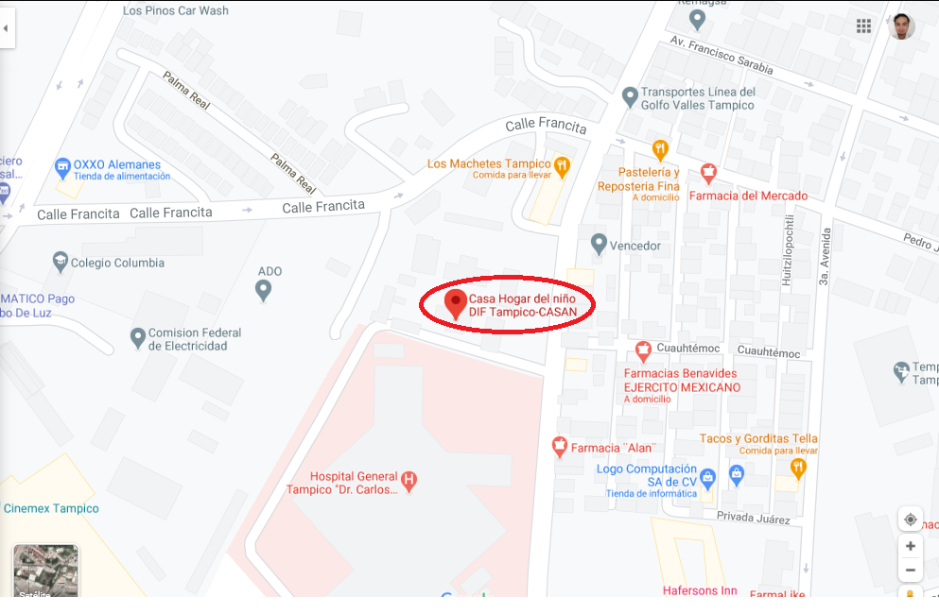
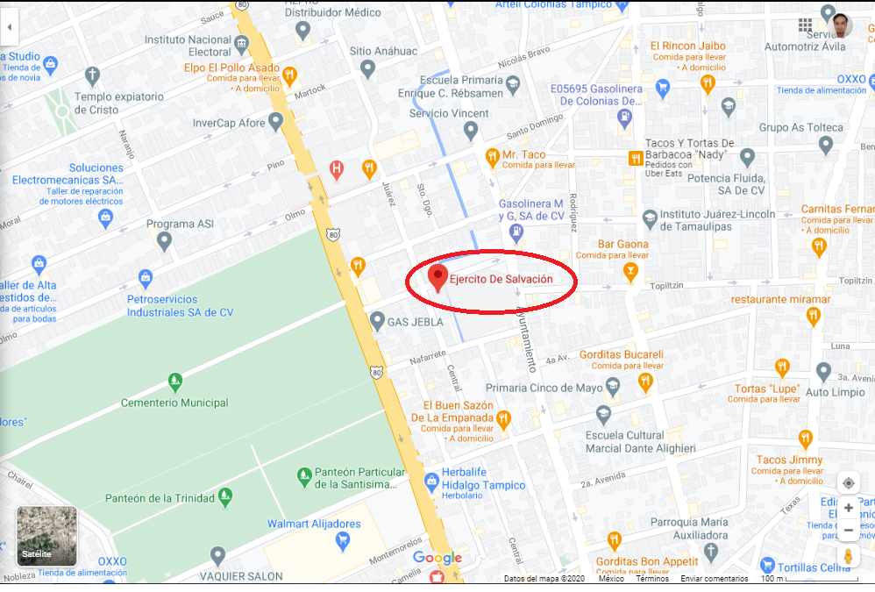
JUSTIFICACIÓN Y FUNDAMENTACIÓN
Delimitación Geográfica
Casa Hogar del Niño y Centro De Asistencia Social a Niñas (C.A.S.A.N.), Av Rosalio Bustamante 200, Quetzalcoatl, Cd. Madero, Tamps.
Ejercito De Salvacion
Central 501, Moctezuma, 89250. Tampico, Tamps.

Slide 6
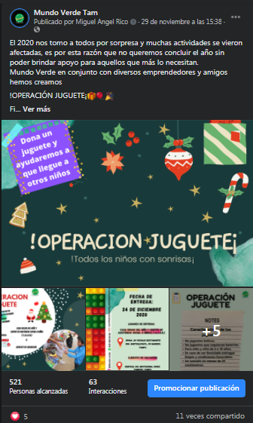
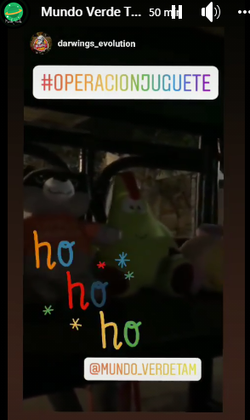

JUSTIFICACIÓN Y FUNDAMENTACIÓN
Marcha Exploratoria

Slide 7
OBJETIVO GENERAL
Brindar un espacio de convivencia recreativa en las niñas y niños del orfanato C.A.S.A.N y el Ejército de Salvación en Tampico Tamaulipas, mediante la sensibilización de la comunidad para ser una red de apoyo en las instituciones que incremente la calidad de vida en la niñez.

Slide 8
OBJETIVOS ESPECÍFICOS
Sensibilizar a la comunidad a través de redes sociales sobre la situación de la niñez en los orfanatos.
Invitar a otros actores de la comunidad a donar juguetes a los orfanatos.
Donar juguetes en épocas decembrina, para las niñas y niños de los orfanatos.

Slide 9
DESTINATARIOS O POBLACIÓN OBJETIVO
100 niñas y niños que comparten espacio en C.A.S.A.N. y Ejército de Salvación Tampico.

Slide 10
PRODUCTOS O RESULTADOS ESPERADOS
Sensibilizar a la comunidad a través de redes sociales sobre la situación de la niñez en los orfanatos.
Actividad 1. Realizar publicaciones en las redes sociales para sensibilizar a la comunidad
Porcentaje de publicaciones realizadas en las redes sociales para sensibilizar a la comunidad
Meta: 12 publicaciones
Frecuencia: por lo menos 3 veces por semana
Invitar a otros actores de la comunidad, a donar juguetes a los orfanatos para mejorar la convivencia de las niñas y niños.
Actividad 2. Buscar el apoyo de pequeños comercios para incrementar la donación de juguetes
Porcentaje de comercios que se unen en la donación de juguetes
Meta: contactar 5 comercios pequeños
Frecuencia: Semanal
Donar juguetes en épocas decembrina, para las niñas y niños de los orfanatos
Actividad 3. Hacer campaña de recolección de juguetes y entregarlos a las niñas y niños de los orfanatos
Porcentaje de juguetes donados a las niñas y niños de los orfanatos
Meta: 100 juguetes
Frecuencia: Mensual

Slide 11
PLAN DE ACCIÓN
Sensibilizar a la comunidad a través de redes sociales sobre la situación de la niñez en los orfanatos.
Invitar a otros actores de la comunidad, a donar juguetes a los orfanatos para mejorar la convivencia de las niñas y niños.
Donar juguetes en épocas decembrina, para las niñas y niños de los orfanatos.
Utilizar las redes sociales para obtener un mayor alcance de personas que busquen donar juguetes a las casas de hogar infantil
Buscar el apoyo de pequeños comercios para incrementar la donación de juguetes
Hacer campaña de recolección de juguetes y entregarlos a las niñas y niños de los orfanatos
Del 1° al dia 22 de diciembre 2020
Del 25 de noviembre al 1 de diciembre
24 de diciembre del 2020
Miguel y Cecilia Rico
Miguel y Cecilia Rico
Miguel y Cecilia Rico

Slide 12
RECURSOS
Actividad 1
Actividad 2
Actividad 3
Colectivo Mundo Verde
Colectivo Mundo verde y comercios pequeños
Colectivo Mundo verde
$0 pesos
$0 pesos
Recursos financieros: $200
Internet y redes sociales
Telefonía y redes sociales
Transporte
Impresiones
computadora

Slide 13
RESULTADOS
1. Resultados cuantitativos (porcentaje) según indicadores.
2. Fotografías del antes y el después.
3. Resultado “no esperado”

